Slide 1
Post-Quantum Cryptography
10. Kyber PKE and KEM

Slide 2
Plan
Kyber-PKE
복호화 정확성
안전성: 암호문 압축과 IND-CPA
키 캡슐화 메커니즘과 Fujisaki-Okamoto 변환
Kyber-KEM 알고리즘과 안전성
파라미터 셋

Slide 3

Kyber-PKE
시드 기반 A 생성: 공개 시드 ρ에서 $A=Expand(ρ)$ 를 계산 — 공개키에는 A 대신 ρ만 담겨 크기가 크게 줄어든다.
암호문 압축: 암호문 u, v를 ${Compress}_{q}$ 로 압축해 c1, c2로 전송 — 암호문 크기가 줄어든다.
CBD 샘플링: s, e, r, e1, e2를 균등분포 대신 CBD에서 샘플링 — 상수시간 구현에 유리하다.

Slide 4
도메인 파라미터
ML-KEM-768 도메인 파라미터를 기준으로 한다.
q = 3329
n = 256
k = 3
η₁ = η₂ = 2
d_{u} = 10
d_{v} = 4

Slide 5

키 생성
Kyber-PKE 키생성: Alice가
$ρ∈_{R}\{0,1\}^{256}$ 선택, $A=Expand(ρ)∈R_{q}^{k×k}$ 계산.
$s∈_{CBD}S_{η_{1}}^{k}, e∈_{CBD}S_{η_{1}}^{k}$ 선택. (s: 비밀, e: 오차)
$t=As+e$ 계산.
공개키 (암호화 키): $(ρ,t)$; 개인키 (복호화 키): $s$.

Slide 6

암호화
Kyber-PKE 암호화: 평문 m을 Alice에게, Bob이
Alice의 인증된 공개키 $(ρ,t)$ 확보, $A=Expand(ρ)$ 계산.
$r∈_{CBD}S_{η_{1}}^{k}$, $e_{1}∈_{CBD}S_{η_{2}}^{k}$, $e_{2}∈_{CBD}S_{η_{2}}$ 선택.
$u=A^{T}r+e_{1}$, $v=t^{T}r+e_{2}+\left\lceil q/2\right\rfloor m$ 계산.
$c_{1}={Compress}_{q}(u,d_{u})$, $c_{2}={Compress}_{q}(v,d_{v})$ 계산.
출력: 암호문 $c=(c_{1},c_{2})$

Slide 7

복호화
Kyber-PKE 복호화: 암호문 c = (c1, c2)에서 Alice가
$u^{′}={Decompress}_{q}(c_{1},d_{u})$, $v^{′}={Decompress}_{q}(c_{2},d_{v})$ 계산.
$m={Round}_{q}(v^{′}−s^{T}u^{′})$ 계산.
출력: 평문 m.

Slide 8
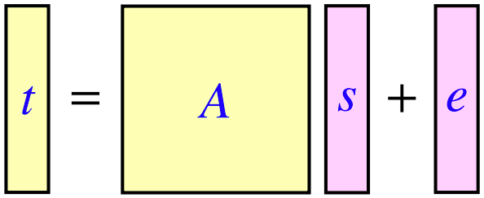

예제1: 키 생성
파라미터: $q=137, n=4, k=2, η_{1}=η_{2}=2$
$A=\left[\begin{matrix}21+57x+78x^{2}+43x^{3} & 126+122x+19x^{2}+125x^{3} \\ 111+9x+63x^{2}+33x^{3} & 105+61x+71x^{2}+64x^{3}\end{matrix}\right]$
$s=\left[\begin{aligned}1+2x−x^{2}+2x^{3} \\ −x+2x^{3}\end{aligned}\right], e=\left[\begin{aligned}1−x^{2}+x^{3} \\ −x+x^{2}\end{aligned}\right]$
$t=As+e=\left[\begin{aligned}55+96x+123x^{2}+7x^{3} \\ 32+27x+127x^{2}+100x^{3}\end{aligned}\right]$

Slide 9
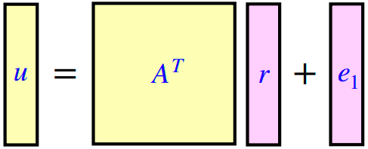

예제1: 암호화
평문 $m=0111↔x+x^{2}+x^{3}$ 을 암호화한다.
$r=\left[\begin{aligned}−2+2x+x^{2}−x^{3} \\ −1+x+x^{2}\end{aligned}\right], e_{1}=\left[\begin{aligned}1−2x^{2}+x^{3} \\ −1+2x−2x^{2}+x^{3}\end{aligned}\right], e_{2}=2+2x−x^{2}+x^{3}$
$u=A^{T}r+e_{1}=\left[\begin{aligned}56+32x+77x^{2}+9x^{3} \\ 45+21x+2x^{2}+127x^{3}\end{aligned}\right]$
$v=t^{T}r+e_{2}+69m=3+10x+8x^{2}+123x^{3}$

Slide 10

예제1: 압축
압축 파라미터 d_{u} = 6, d_{v} = 4를 임의로 고른다. (둘 다 [1, ⌊log₂137⌋] = [1,7] 안)
$c_{1}={Compress}_{137}(u,6)=\left[\begin{aligned}26+15x+36x^{2}+4x^{3} \\ 21+10x+x^{2}+59x^{3}\end{aligned}\right]$
$c_{2}={Compress}_{137}(v,4)=0+x+x^{2}+14x^{3}$
출력: 암호문 $c=(c_{1},c_{2})$

Slide 11

예제1: 압축해제와 오차
$u^{′}={Decompress}_{137}(c_{1},6)=\left[\begin{aligned}56+32x+77x^{2}+9x^{3} \\ 45+21x+2x^{2}+126x^{3}\end{aligned}\right]$
$v^{′}={Decompress}_{137}(c_{2},4)=0+9x+9x^{2}+120x^{3}$
$e_{u}=u^{′}−u=\left[\begin{aligned}0 \\ −x^{3}\end{aligned}\right], e_{v}=v^{′}−v=−3−x+x^{2}−3x^{3}$
오차 | 실측 상계 ‖·‖∞ | 이론 상계 ⌈q/2^{d+1}⌋
e_{u} | 1 | ⌈137/2⁷⌋ = 1
e_{v} | 3 | ⌈137/2⁵⌋ = 4

Slide 12

예제1: 복호화 확인
$v^{′}−s^{T}u^{′}=2+59x−59x^{2}+63x^{3}$
결과: ${Round}_{137}(v^{′}−s^{T}u^{′})=[0,1,1,1]↔x+x^{2}+x^{3}$
원래 평문 m과 일치 — 압축을 통과했는데도 복호화가 성공했다.
계수 | mods 137 | |·| vs q/4 = 34.25 | 판정
2 | 2 | < 34.25 | 0
59 | 59 | > 34.25 | 1
-59 | -59 | > 34.25 | 1
63 | 63 | > 34.25 | 1

Slide 13

오차 다항식의 확장
질문: $m={Round}_{q}(v^{′}−s^{T}u^{′})$ 가 항상 성립하는가? $u^{′}=u+e_{u}, v^{′}=v+e_{v}$ 라 하면:
$$v^{′}−s^{T}u^{′}=(v+e_{v})−s^{T}(u+e_{u})$$
$$=(v−s^{T}u)+e_{v}−s^{T}e_{u}$$
$$=e^{T}r+e_{2}−s^{T}e_{1}+e_{v}−s^{T}e_{u}+\left\lceil q/2\right\rfloor m$$
따라서 ${Round}_{q}(v^{′}−s^{T}u^{′})=m$ ⟺ 오차 다항식 $E(x)=e^{T}r+e_{2}−s^{T}e_{1}+e_{v}−s^{T}e_{u}$ 의 모든 계수가 $‖E‖_{∞}<q/4$.

Slide 14
오차 다항식 상계: ML-KEM-768
삼각부등식으로 각 항의 상계를 구해 더하면:
q/4 = 832.25 인데 9322 ≮ 832.25 ⟹ 복호화가 항상 성공한다는 보장은 없다.
항 | 상계식 | 값
eᵀr | knη₁² | 3072
e₂ | η₂ | 2
-sᵀe₁ | knη₁η₂ | 3072
-sᵀe_{u} | knη₁⌈q/2^(d_{u}+1)⌋ | 3072
e_{v} | ⌈q/2^(d_{v}+1)⌋ | 104
합계 ‖E‖∞ 상계 |  | 9322

Slide 15
결론: 거의 항상 성공한다
9322는 모든 항이 최악의 경우 같은 부호로 정렬될 때의 극단적 상계일 뿐이다.
실제로는 각 항이 무작위 부호를 갖는 여러 항의 합이므로 상당한 상쇄가 기대되고, ‖E‖∞ < q/4가 압도적인 확률로 성립함을 보일 수 있다.
결론: 복호화는 거의 항상 성공한다 — Kyber 파라미터는 복호화 오류 확률을 최소화하도록 신중히 선택된다.

Slide 16

안전성: 암호문 압축과 IND-CPA
주장: 암호문 압축은 Kyber-PKE의 안전성에 영향을 주지 않는다 — D-MLWE가 어렵다는 가정 아래 완성형 Kyber-PKE도 IND-CPA.
직관: u, v 자체가 균등 랜덤과 구별 불가능하다면, ${Compress}_{q}$ 는 공개된 결정적 함수이므로 압축본 c1, c2도 구별 불가능하다.
압축은 정보를 버리기만 할 뿐 새로운 구별 수단을 주지 않는다.

Slide 17
키 캡슐화 메커니즘(KEM)
두 당사자가 공유 비밀키를 수립하도록 해주는 프로토콜이며, 세 알고리즘으로 구성된다.
키 생성: 각 사용자(Alice)가 캡슐화 키(공개키)와 역캡슐화 키(개인키)를 생성한다.
캡슐화: Bob이 Alice의 캡슐화 키를 이용해 비밀키 K와 암호문 c를 생성하고, c를 Alice에게 보낸다.
역캡슐화: Alice가 자신의 역캡슐화 키로 암호문 c에서 K를 복원한다.

Slide 18
왜 Kyber-PKE만으로는 부족한가
Kyber-PKE는 선택 평문 공격(IND-CPA)에만 안전하도록 설계됐다.
단독 공개키 암호로 쓰면 안 되고, 오직 Kyber-KEM의 구성 요소로만 사용.
IND-CCA(선택 암호문 공격 하 구별 불가능성)는 더 강한 공격 모델이다.
공격자가 도전 암호문 외의 임의의 암호문을 복호화 오라클에 제출해 결과를 볼 수 있다.
IND-CPA를 만족한다고 해서 IND-CCA를 만족하는 것은 아니다.

Slide 19
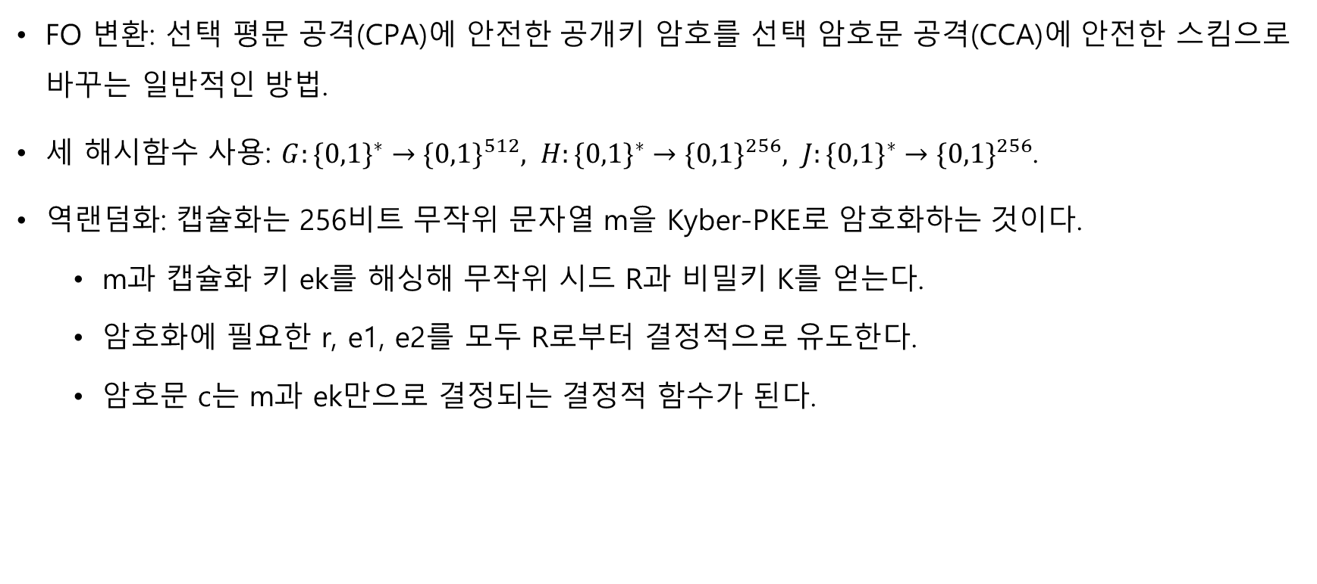
Fujisaki-Okamoto 변환: 역랜덤화
FO 변환: 선택 평문 공격(CPA)에 안전한 공개키 암호를 선택 암호문 공격(CCA)에 안전한 스킴으로 바꾸는 일반적인 방법.
세 해시함수 사용: $G:\{0,1\}^{∗}→\{0,1\}^{512}, H:\{0,1\}^{∗}→\{0,1\}^{256}, J:\{0,1\}^{∗}→\{0,1\}^{256}$.
역랜덤화: 캡슐화는 256비트 무작위 문자열 m을 Kyber-PKE로 암호화하는 것이다.
m과 캡슐화 키 ek를 해싱해 무작위 시드 R과 비밀키 K를 얻는다.
암호화에 필요한 r, e1, e2를 모두 R로부터 결정적으로 유도한다.
암호문 c는 m과 ek만으로 결정되는 결정적 함수가 된다.

Slide 20
FO 변환: 재암호화 검증
역캡슐화는 받은 암호문 c를 Kyber-PKE로 복호화해 m'을 얻는다.
m'과 ek를 해싱해 R', K'을 구한 뒤, m'을 R'으로 다시 암호화해 c'을 얻는다.
c'과 원래 받은 c를 비교한다.
올바르게 암호화됐다면(m'=m) 결정적 암호화이므로 c'=c가 재현된다.
틀렸다면(m'≠m) c'≠c가 압도적 확률로 성립한다.
c=c'면 K'을 공유 비밀키로, 아니면 c와 별도 비밀 z를 해싱한 무작위 키 K̄를 출력한다.

Slide 21
평문 인지성과 CCA 안전성 직관
평문 인지성: 캡슐화를 수행한 주체가 이미 K를 알고 있는 경우에만 역캡슐화가 K̄가 아니라 K를 내놓는다는 성질이다.
공격자가 임의로 만든 c를 역캡슐화 오라클에 제출해도:
스스로 암호화해서 만든 c라면, 같은 K를 돌려받아도 새로 배우는 것이 없다.
K를 몰랐다면, 오라클은 거의 확실히 무관한 무작위 K̄를 돌려주므로 배우지 못한다.
복호화 오라클 접근이 공격자에게 이점을 주지 못한다 — IND-CCA의 핵심 메커니즘.

Slide 22

Kyber-KEM 키 생성
Kyber-KEM 키 생성: Alice가
Kyber-PKE 키 생성 알고리즘으로 암호화 키 $(ρ,t)$와 복호화 키 $s$를 선택.
$z∈_{R}\{0,1\}^{256}$ 선택.
캡슐화 키: $ek=\left(ρ,t\right)$; 역캡슐화 키: $dk=(s,ek,H(ek),z)$.

Slide 23

Kyber-KEM 캡슐화
Kyber-KEM 캡슐화: Alice와 공유 비밀키를 수립하려는 Bob이
$m∈_{R}\{0,1\}^{256}$ 선택.
$h=H(ek)$, $(K,R) =G(m,h)$ 계산.
Kyber-PKE 암호화 알고리즘으로 ek, m을 암호화하되 R로부터 r, e1, e2를 유도 → $c=\text{Kyber}\text{−}\text{PKE}\text{.}\text{Enc}(ek,m;R)$.
출력: 비밀키 K; 암호문 c.

Slide 24

Kyber-KEM 역캡슐화
Kyber-KEM 역캡슐화: dk = (s, ek, H(ek), z)로 c에서 Alice가
$m^{′}=\text{Kyber}\text{−}\text{PKE}\text{.}\text{Dec}(s,c)$ 계산.
$(K^{′},R^{′}) =G(m^{′},H(ek))$ 계산.
$\overline{K}=J(z,c)$ 계산.
Kyber-PKE 암호화 알고리즘으로 ek, m'을 R'으로 암호화 → $c^{′}=\text{Kyber}\text{−}\text{PKE}\text{.}\text{Enc}\left(ek,m^{′};R^{′}\right)$.
c ≠ c' 이면 K̄ 출력, 아니면 K’ 출력.

Slide 25
역캡슐화 실패
역캡슐화는 c ≠ c'일 때 실패한다.
이때 출력되는 키 K̄는 (거의 확실히) 원래 캡슐화된 키 K와 다르다.
Alice와 Bob이 모두 정직하게 행동해도 이 실패는 일어날 수 있다.
바탕이 되는 Kyber-PKE 복호화 자체가 아주 작은 확률로 실패해(m' ≠ m) 발생 가능.
다만 이 복호화 실패 확률 자체가 무시할 수 있을 만큼 작으므로, 역캡슐화 실패율도 극히 낮다.

Slide 26
안전성: IND-CCA (고전 및 양자)
주장: D-MLWE가 어렵고 G, H, J가 랜덤 오라클로 모델링된다는 가정 아래
Kyber-KEM은 선택 암호문 공격 하 구별 불가능(IND-CCA)하다.
양자 공격자에 대해서도 IND-CCA를 만족한다.
고전 질의와 중첩 상태의 양자 질의를 G, H, J에 모두 할 수 있는 공격자.
안전성 증명이 QROM(양자 랜덤 오라클 모델)까지 확장된다.

Slide 27
파라미터 셋
보안 카테고리 1, 3, 5는 각각 128비트·192비트·256비트 AES 전수조사에 필요한 자원과 최소한 같은 수준의 최상의 알려진 공격을 뜻한다
 | 카테고리 | q | n | k | η₁ | η₂ | d_{u} | d_{v} | 캡슐화키(b) | 암호문 (b) | 실패율
ML-KEM-512 | 1 | 3329 | 256 | 2 | 3 | 2 | 10 | 4 | 800 | 768 | < 2⁻¹³⁹
ML-KEM-768 | 3 | 3329 | 256 | 3 | 2 | 2 | 10 | 4 | 1184 | 1088 | < 2⁻¹⁶⁴
ML-KEM-1024 | 5 | 3329 | 256 | 4 | 2 | 2 | 11 | 5 | 1568 | 1568 | < 2⁻¹⁷⁴

